Slide 1
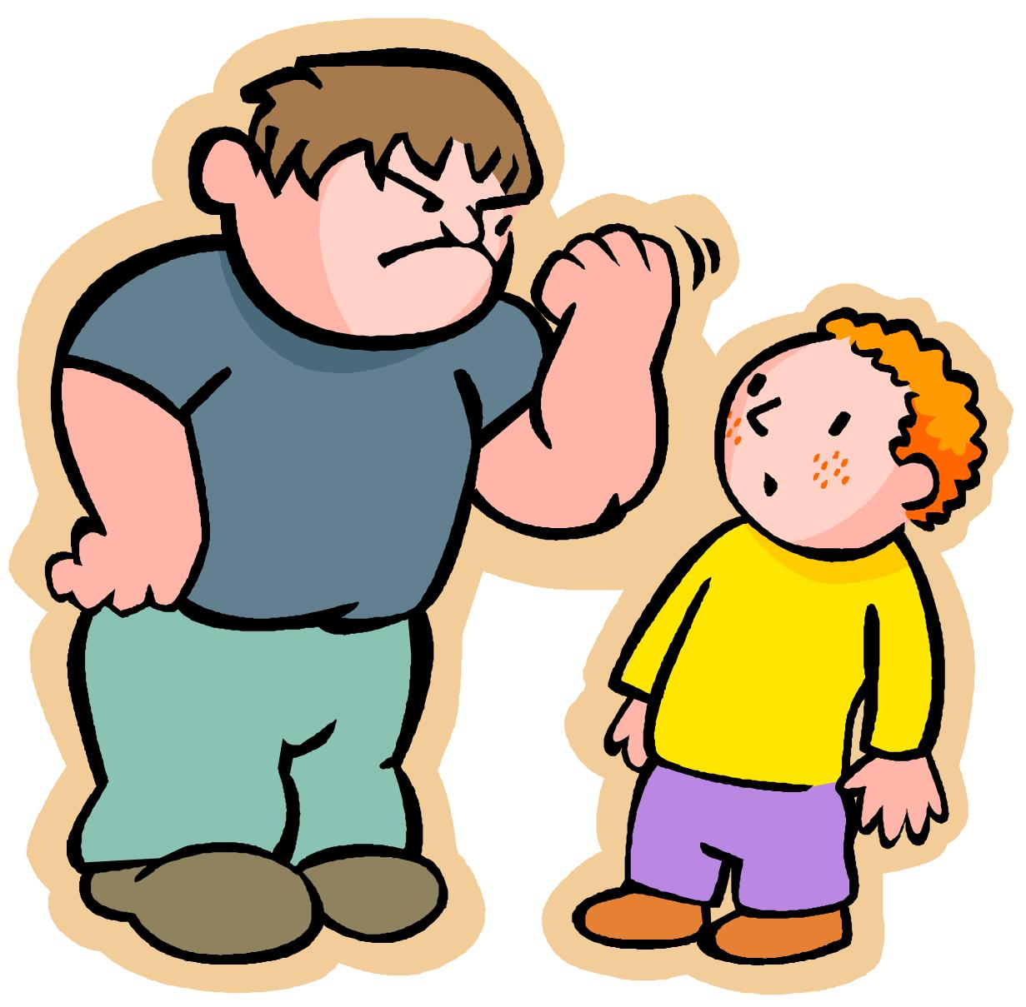
Σχολικός εκφοβισμός (1)
Κάρφωμα ή ενημέρωση;

Slide 2
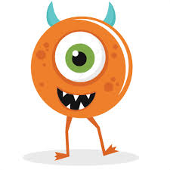
Το καρφί
Ποιον λέμε καρφί ή μαρτυριάρη;

Slide 3
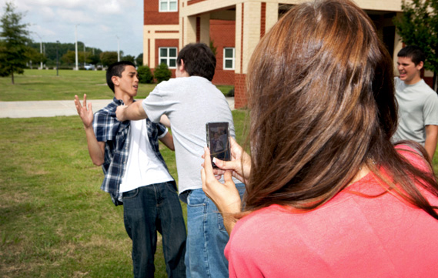
Τι συμβαίνει στην εικόνα;
Υπάρχουν άραγε φορές που πρέπει να πούμε αυτό που είδαμε;
Πώς θα αντιδρούσες αν ήσουν το παιδί που το χτυπάνε;
Υπάρχει λανθασμένη συμπεριφορά; Ποια;
Πώς θα αντιδρούσες αν ήσουν η κοπέλα που βγάζει φωτογραφία;
Πώς θα αντιδρούσες αν ήσουν το παιδί που κοιτάει τι συμβαίνει;
Notes:
Λανθασμένες συμπεριφορές: επιτιθέμενος , αδιάφορος παρατηρητής, αυτός που γελάει/βγάζει φωτογραφίες/επικροτεί τον επιτιθέμενο.

Slide 4
Αυτός που καρφώνει θέλει απλά να δημιουργήσει μπελάδες , ενώ αυτός που ενημερώνει σώζει κάποιον από μπελάδες, είναι έτσι ένας ήρωας!
Πώς μπορούμε όμως να ξεχωρίσουμε πότε πρέπει να πούμε κάτι και πότε απλά γινόμαστε «καρφιά»;
Καρφώνω
Ενημερώνω
Λέω κάτι
για να βάλω
κάποιον
σε μπελάδες.
Λέω κάτι
για να γλιτώσω
κάποιον
από μπελάδες.

Slide 5
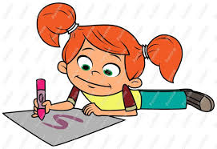
Για να δούμε αν μπορούμε να το ξεχωρίσουμε.
Τι κάνει εδώ το παιδί; Καρφώνει ή ενημερώνει;
ΚΑΡΦΙ
Κυρία , η Μαρία ζωγραφίζει και δεν κάνει τις ασκήσεις.

Slide 6
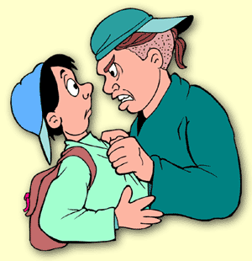
Τι κάνει εδώ το παιδί; Καρφώνει ή ενημερώνει;
ΗΡΩΑΣ
Κυρία , ο Σίμος απειλεί το Θανάση ότι θα τον δείρει.

Slide 7
Καρφώνω
Ενημερώνω
Αυτό που θα πω
είναι ασήμαντο.
Αυτό που θα πω
είναι σημαντικό.
Κυρία, η Κατερίνα μου πήρε τη σειρά.
Κυρία, η Σοφία χτύπησε στο γόνατο και τρέχει αίμα.
ΚΑΡΦΙ
ΗΡΩΑΣ

Slide 8
Τι κάνει εδώ το παιδί; Καρφώνει ή ενημερώνει;
Κυρία , η Μαριάννα με λέει χαζή ενώ της είπα να σταματήσει.
ΗΡΩΑΣ

Slide 9
Τι κάνει εδώ το παιδί; Καρφώνει ή ενημερώνει;
Κυρία , η Σοφία σκαλίζει τη μύτη της.
ΚΑΡΦΙ

Slide 10
Καρφώνω
Ενημερώνω
Μπορώ να
το λύσω
μόνος/η μου.
Χρειάζομαι βοήθεια
από κάποιον
μεγαλύτερο.
Κυρία, ο Σοφοκλής δε με παίζει.
Κυρία, ο Φώτης με χτύπησε.
ΗΡΩΑΣ
ΚΑΡΦΙ

Slide 11
Τι κάνει εδώ το παιδί; Καρφώνει ή ενημερώνει;
Κυρία , ο Γιάννης πήρε το μολύβι μου.
ΚΑΡΦΙ

Slide 12
Τι κάνει εδώ το παιδί; Καρφώνει ή ενημερώνει;
Κυρία , η Μαργαρίτα με κοιτάζει συνέχεια.
ΚΑΡΦΙ

Slide 13
Τι κάνει εδώ το παιδί; Καρφώνει ή ενημερώνει;
Κυρία , τα παιδιά χτυπάνε τη Σούλα.
ΗΡΩΑΣ

Slide 14
Καρφώνω
Ενημερώνω
Αυτό που γίνεται
είναι ακίνδυνο.
Αυτό που γίνεται
είναι επικίνδυνο.
Κυρία, η Χαρά μιλάει.
Κυρία, ο Ντίνος ανέβηκε σε ένα δέντρο.
ΗΡΩΑΣ
ΚΑΡΦΙ

Slide 15
Τι κάνει εδώ το παιδί; Καρφώνει ή ενημερώνει;
Κυρία , η Αγγελική έπιασε την Έφη από το λαιμό.
ΗΡΩΑΣ

Slide 16
Τι κάνει εδώ το παιδί; Καρφώνει ή ενημερώνει;
Κυρία , ο Σταμάτης μουντζουρώνει το θρανίο.
ΚΑΡΦΙ

Slide 17
Τι κάνει εδώ το παιδί; Καρφώνει ή ενημερώνει;
Κυρία , τα παιδιά παίζουν με τα ξύλα.
ΗΡΩΑΣ

Slide 18
Καρφώνω
Ενημερώνω
Αυτό που έγινε ,
έγινε κατά λάθος.
Αυτό που έγινε,
έγινε επίτηδες.
Κυρία, η Ράνια με πάτησε.
Κυρία, ο Βασίλης με λέει συνέχεια χοντρό.
ΗΡΩΑΣ
ΚΑΡΦΙ

Slide 19
Τι κάνει εδώ το παιδί; Καρφώνει ή ενημερώνει;
Κυρία , η Γιούλη πετάει πέτρες.
ΗΡΩΑΣ

Slide 20
Τι κάνει εδώ το παιδί; Καρφώνει ή ενημερώνει;
Κυρία , ο Σταμάτης φτερνίστηκε και με έφτυσε.
ΚΑΡΦΙ

Slide 21
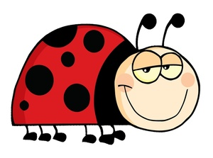
Πριν μιλήσεις λοιπόν, σκέψου!
Είναι σημαντικό;
Υπάρχει κίνδυνος;
Μπορώ να το λύσω μόνος/η μου;

Slide 22
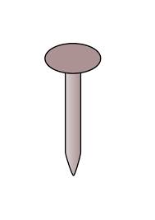
Δε μου δίνει την μπάλα!
Χαζεύει!
Μου πήρε τη σειρά!

Slide 23
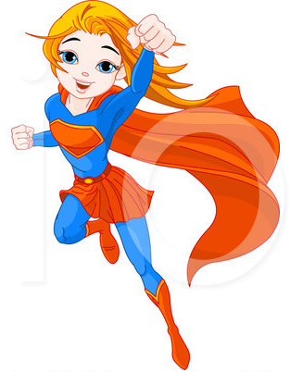
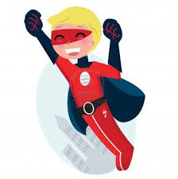
Χτυπάνε τον Πέτρο!
Μας απειλεί!
Κατεβαίνει ανάποδα στην τσουλήθρα!

Slide 24
Ας δούμε αν μπορούμε να εντοπίσουμε τα καρφιά από τους ήρωες.

Slide 25
Έπεσε από την κούνια.
Καρφώνω
Ενημερώνω

Slide 26
Μου πήρε τη σβήστρα.
Καρφώνω
Ενημερώνω

Slide 27
Δε με παίζει.
Καρφώνω
Ενημερώνω

Slide 28
Πετάει ξύλα στην αυλή.
Καρφώνω
Ενημερώνω

Slide 29
Δεν παίζει δίκαια.
Καρφώνω
Ενημερώνω

Slide 30
Τον απειλούν ότι θα
τον χτυπήσουν
αν τα πει.
Καρφώνω
Ενημερώνω

